Slide 1
富邦小学 许素娟
四年级第二单元教材梳理
阅读策略单元——提问

Slide 2
策略单元教学
不仅仅要引导学生理解课文的内容，还要引导学生关注理解课文内容的思考过程，并将学习获得的阅读策略，迁移运用到不同的情景或文本中去。

Slide 3
阅读策略单元：教学目标 层层递进——
梳理总结方法
实践阅读策略
阅读策略的示范与指导
交流平台
阅读策略的
学习要素
略读课文
精读课文
单元篇章页
——阅读策略单元编排思路

Slide 4
四年级上册第二单元阅读策略——提问

Slide 5
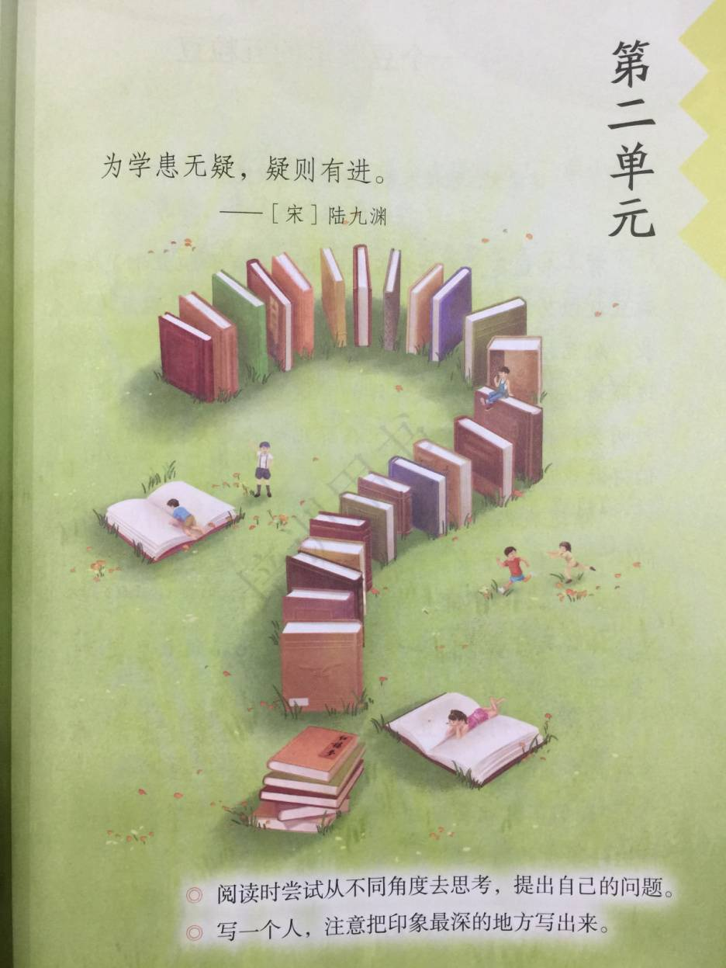
一、单元导语解读
四年级上册阅读策略单元——提问
培养学生问题意识
教给学生提问方法
培养学生主动阅读的习惯和能力

Slide 6
二、单元教材分析
本单元课文主要是围绕“ 从不同的角度去思考问题 ”这个专题进行编排的。主要由 《一个豆荚里的五粒豆》《夜间飞行的秘密》《呼风唤雨的世纪》和《蝴蝶的家》四篇课文组成。 《一个豆荚里的五粒豆》 本文通过讲述成熟了的豆荚裂开了，里面的五个豆粒飞到广大的世界里去，各奔前程，对各自的经历都很满意。告诉我们：生活中不能没有爱 , 爱是最伟大的 , 也是最幸福的。 《夜间飞行的秘密》课文主要讲科学家通过反复试验，揭开了蝙蝠能在夜间飞行的秘密，并从中受到启发，给飞机装上雷达，解决了飞机在夜间安全飞行的问题。《呼风唤雨的世纪》讲了科技发达给人们的生活带来的变化，激发了我们热爱科学的兴趣。《蝴蝶的家》这是一篇言辞优美的散文，作者构思独特，以问题和思索为线，以雨天为蝴蝶躲藏在哪里而着急的情感贯穿，真切地表达了作者对幼小生灵的关爱之情。 教学时，要培养学生善于思考、有乐观、积极的生活态度；爱科学、探索科学奥秘和勇于创新的科学精神。

Slide 7
三、单元教学重难点：
（1）阅读时尝试从不同角度去思考，提出自己的问题。这是本单元的语文要素，旨在引导学生从不同角度去思考，提出自己的问题。例如，《一个豆荚里的五粒豆》在阅读文章的过程中，要注意培养边读边提出问题的习惯和能力，这样有助于我们归纳文章的主要内容。如果我们能在阅读中，依据文章的顺序，提出相应的问题，我们就可以按问题概括出课文的主要内容了。比如我们可能会提出以下问题：第五粒豌豆为什么像“一个囚犯”？为什么它长得却很好？这个故事让我们明白了什么？把这些问题解答出来就是文章的主要内容；《蝙蝠与雷达》一文教学中鼓励学生，思考从蝙蝠身上得到了什么启示，了解蝙蝠和雷达的关系，激发学生爱科学、探索科学奥秘的兴趣和勇于创新的科学精神。
（2）写一个人，注意把印象最深的地方写出来。本单元安排了习作《小小“动物园”》，本次习作的重点是找相似，抓住人物与动物的外貌、性格和爱好等主要特点来写作。让孩子掌握如何抓住人物特点进行人物描写。抓住人物与动物最突出的特点，找相似，要突出人物的外貌、性格或爱好等特征。比喻一定要恰当，注意用词要生动形象。

Slide 8
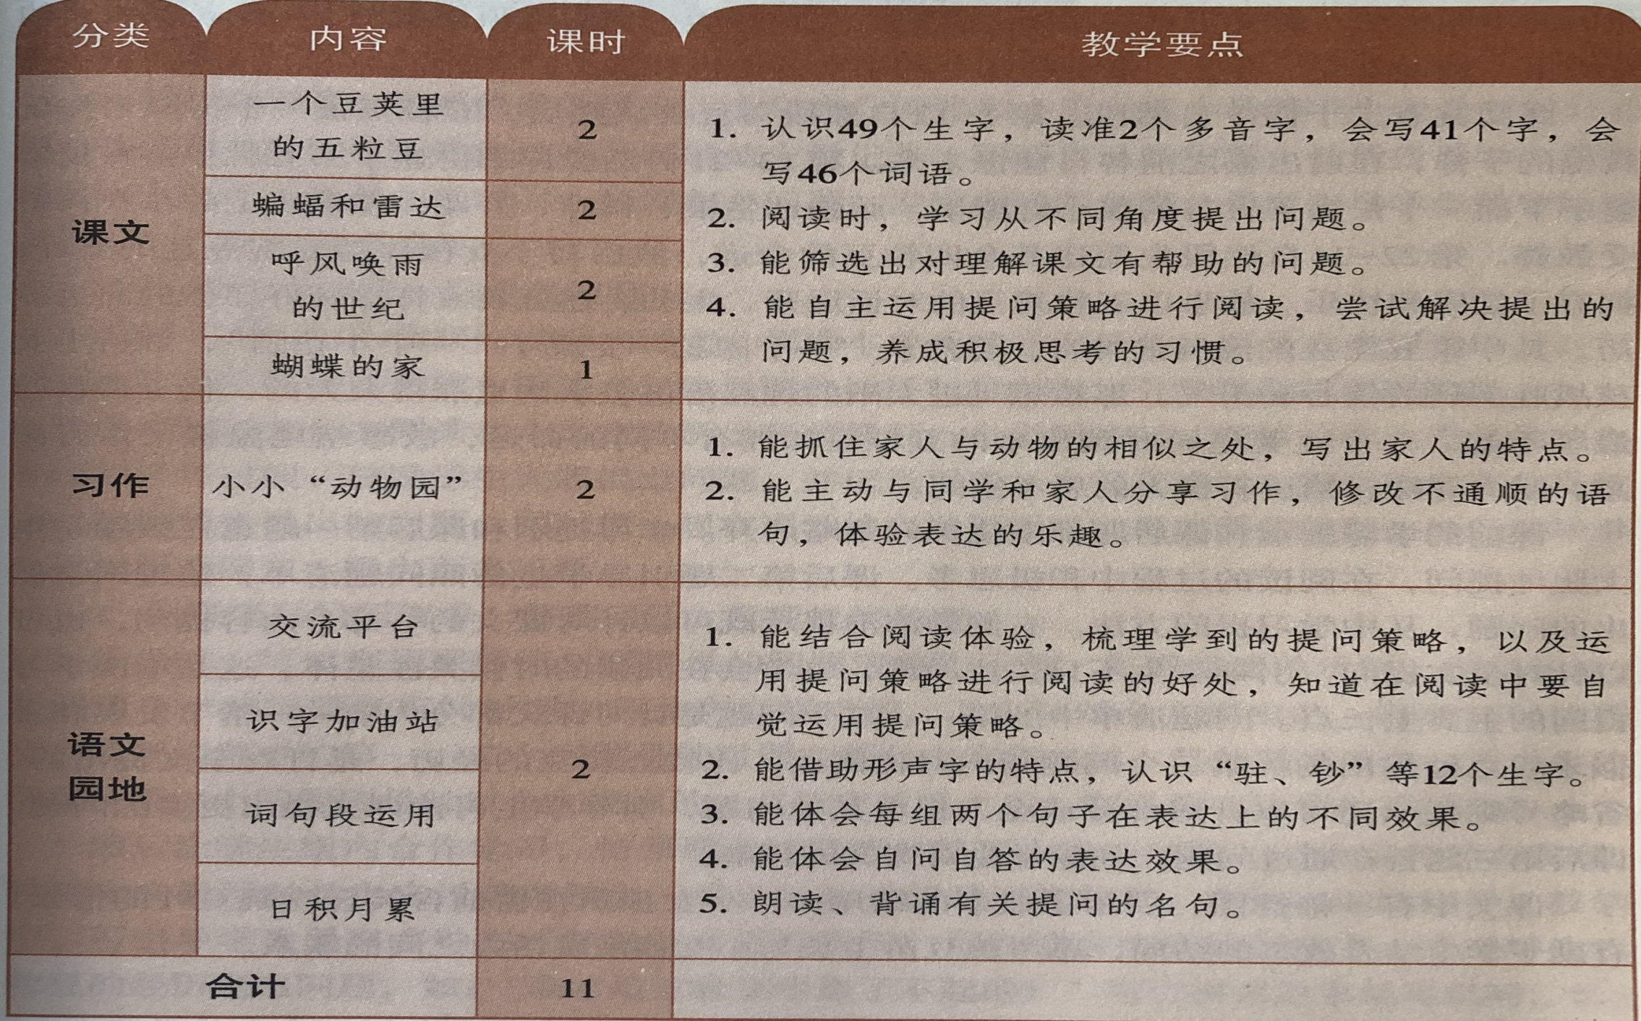
四、教学目标与课时安排
夜间飞行的秘密

Slide 9
五、教学内容与教学建议：

Slide 10
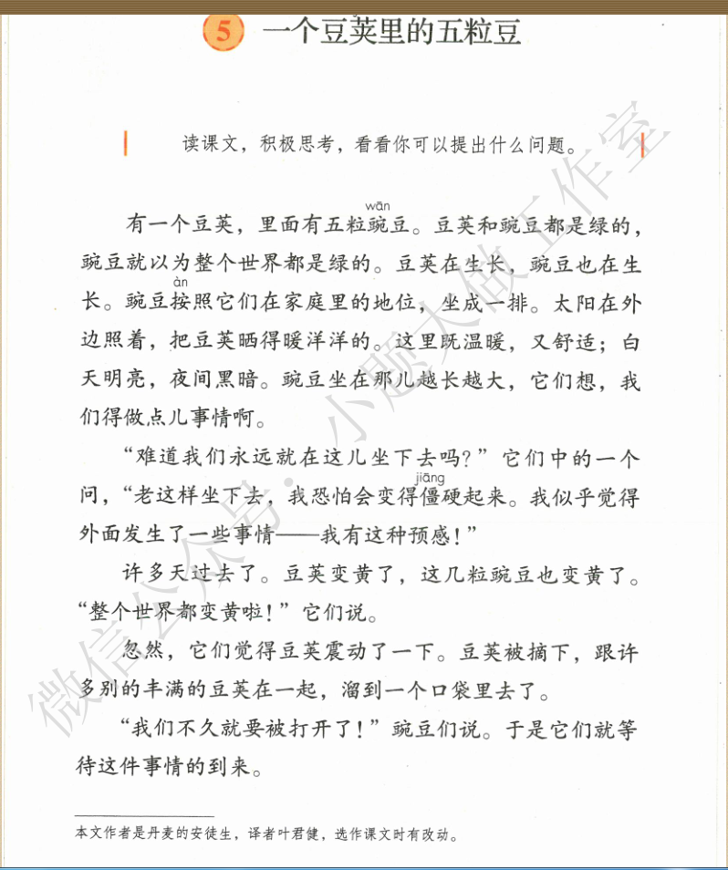
教材分析：童话故事《一个豆荚里的五粒豆》本文通过讲述成熟了的豆荚裂开了，里面的五个豆粒飞到广大的世界里去，各奔前程，对各自的经历都很满意。告诉我们：生活中不能没有爱,爱是最伟大的,也是最幸福的。
理解这两句富有哲理的诗句时，要结合前两句古诗的内容和生活实际理解其深刻的内涵。
教学目标：
1.认识“豌、按”等10个生字，会写“豌、按”等12个字，会写“豌豆、按照”等16个词语。
2.阅读时能积极思考，针对课文局部和整体提出自己的问题。
3.能接助问题理解课文内容。

Slide 11
教学重点：阅读时能积极思考，针对课文局部和整体提出自己的问题。
教学难点：能接助问题理解课文内容。
教学课时：2课时。
理解这两句富有哲理的诗句时，要结合前两句古诗的内容和生活实际理解其深刻的内涵。
教学建议：1.通过分角色度读的程序引导学生体会豆荚的愿望。
2.运用多媒体教学手段引领学生进入课文情境。

Slide 12
提问策略的第1篇课文——
阅读提示——
引导学生在阅读课文的过程中积极思考，大胆提出问题。

Slide 13
小豌豆自己和豆荚是绿的，就以为整个世界都是绿的，看出小豌豆的天真与可爱。
写出了豆荚的生长环境。
这句话是反问句，意思是我们不能永远就在这儿坐下去。
理解这两句富有哲理的诗句时，要结合前两句古诗的内容和生活实际理解其深刻的内涵。
这句话写出了豌豆们的天真和对世界的新奇。
“不久”写出了豌豆们对离开豆荚的期待，期待外面的世界。

Slide 14
这句话写出了这粒豌豆随遇而安的性格特点。

Slide 15
这家人的生活很艰难：女儿病的严重，生活的重担压在母亲身上，他们的生活缺少生机和希望。
“非常”和“一整年”可以看出小女孩的病很严重。
小豌豆为小女孩带来了希望，小女孩认为自己的病会好起来。
这句话是环境描写，烘托出一种美好的气氛，暗示着情节会往好的方向发展。
小豌豆的长势很好，生命力旺盛。

Slide 16
小豌豆给小女孩带来的身体和心理上的变化，让母亲相信她的女儿会好起来的。
这段话写想飞到广大世界里去的小豌豆和两粒在地上打滚的豌豆的结局。
小女孩的身体慢慢好转，亦能在阳光里坐一整个钟头、身体好了，心情也好，眼前的美好景象又让她的心情变得好，所以说，这一天简直像一个节日。
掉进水沟里的豆子，被水泡得要爆裂开，它最没有实际用途，却自认为了不起，可以看出它的自以为是。

Slide 17
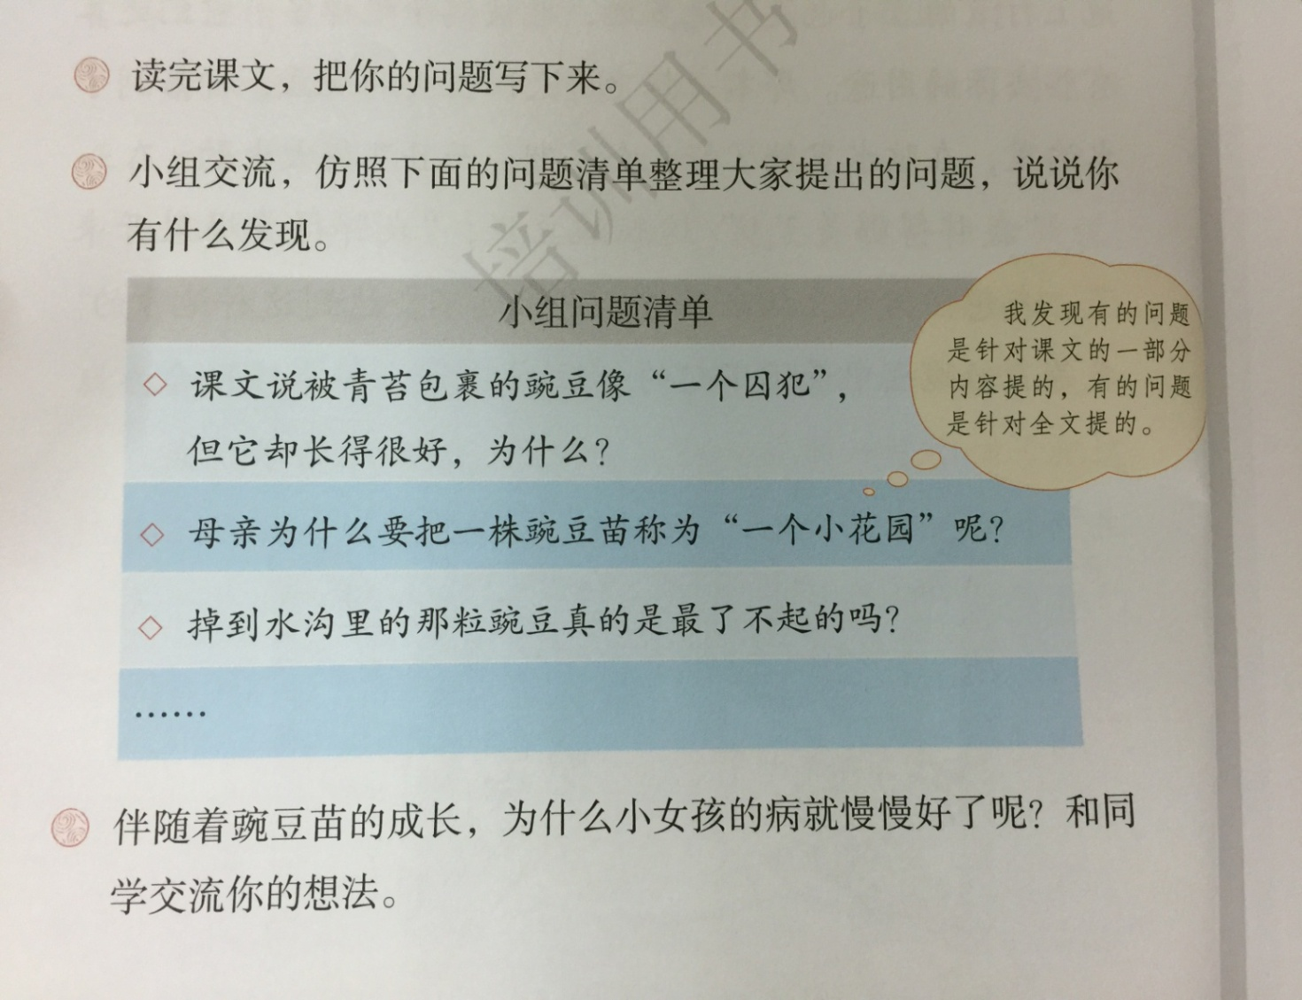
课后练习题——
通过仿照问题清单，
分类整理提出的问题，知道
既可以针对课文局部提问，
也可以针对全文提问。
泡泡语——
提示了分类整理的角度，同时也暗示着两个提问的角度。

Slide 18
注意清单当中列举的问题：
注意“说说你有什么发现”和清单当中的省略号：
以事例的方式让学生明白，
怎样的问题针对局部性，
怎样的问题针对全文？
学生发现自己提问的不足
再次阅读课文提出更多问题

Slide 19
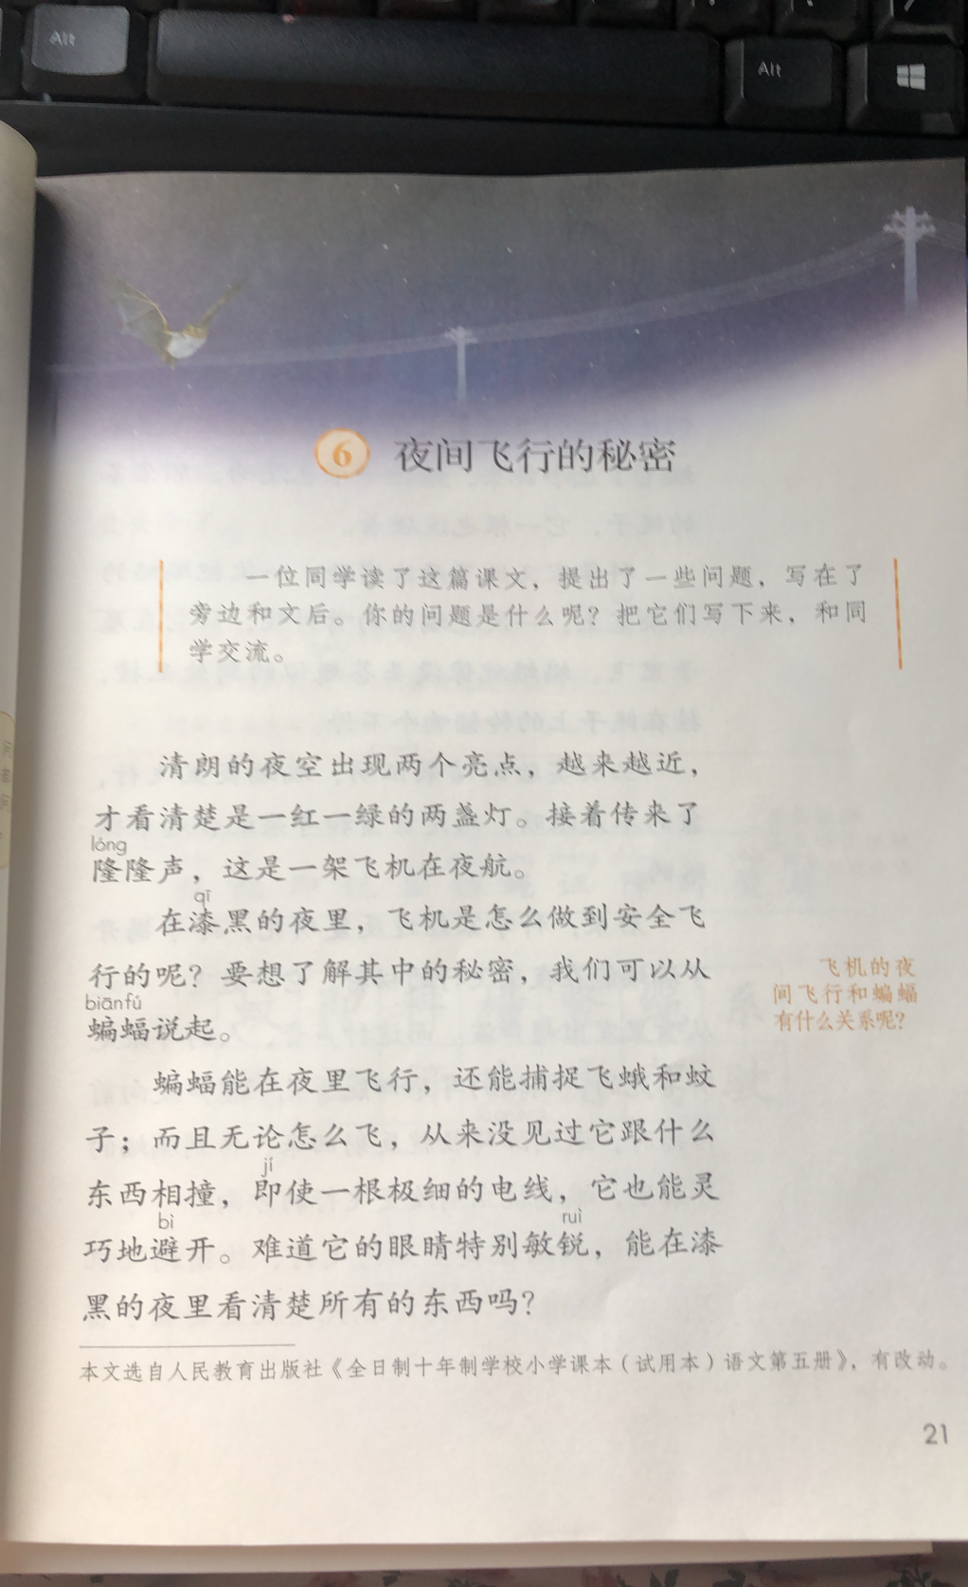
教材分析：《夜间飞行的秘密》课文主要讲科学家通过反复试验，揭开了蝙蝠能在夜间飞行的秘密，并从中受到启发，给飞机装上雷达，解决了飞机在夜间安全飞行的问题。
教学目标：
1、认识“蝙、蝠”等11个生字；读准多音字“系”会写“达、蚊”等14个生字；会写“雷达、蚊子”等13个词语。
2、学会从不同角度提问。（重点）
3、能借助问题理解课文内容。（难点）
教学课时：2课时。

Slide 20
教学建议：
1、回顾提问方法，自读提问 让学生结合自己在上一课提出的问题，交流学到的提问方法。
2、借助批注和课后问题清单，讨论发现提问的不同角度。
教学时，可借助学习伙伴提出的问题和课后第二题的“小组问题清单，引导”学生明白可以从不同角度进行提问。 3、借助问题，理解课文。
4、自主阅读片段材料，巩固提问策略。
5、识字学词。本课的词语可以随文认读，识记并理解。

Slide 21
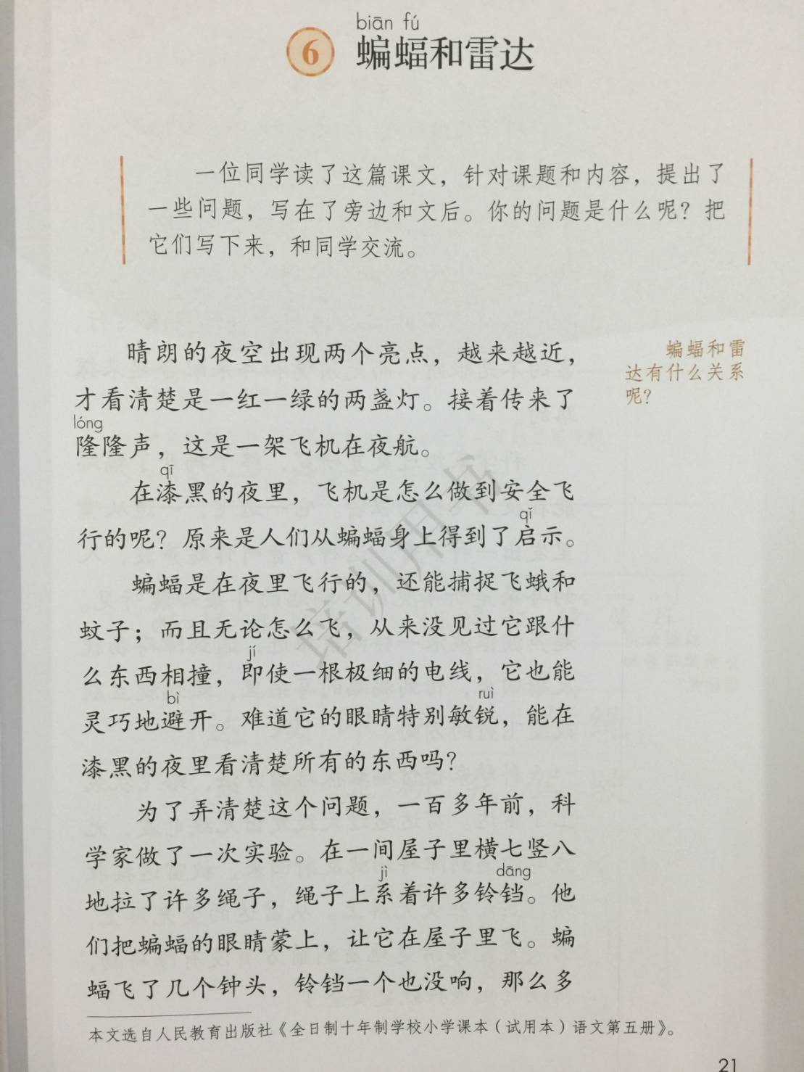
提问策略单元的第2篇课文——
夜间飞行的秘密
学习从内容/写法/得到的启示三个角度去提问。

Slide 22
这是一个设问句，承上启下。
“极细”说明障碍物很小；“灵巧”说明蝙蝠动作灵活，是黑夜里的飞行能手。

Slide 23
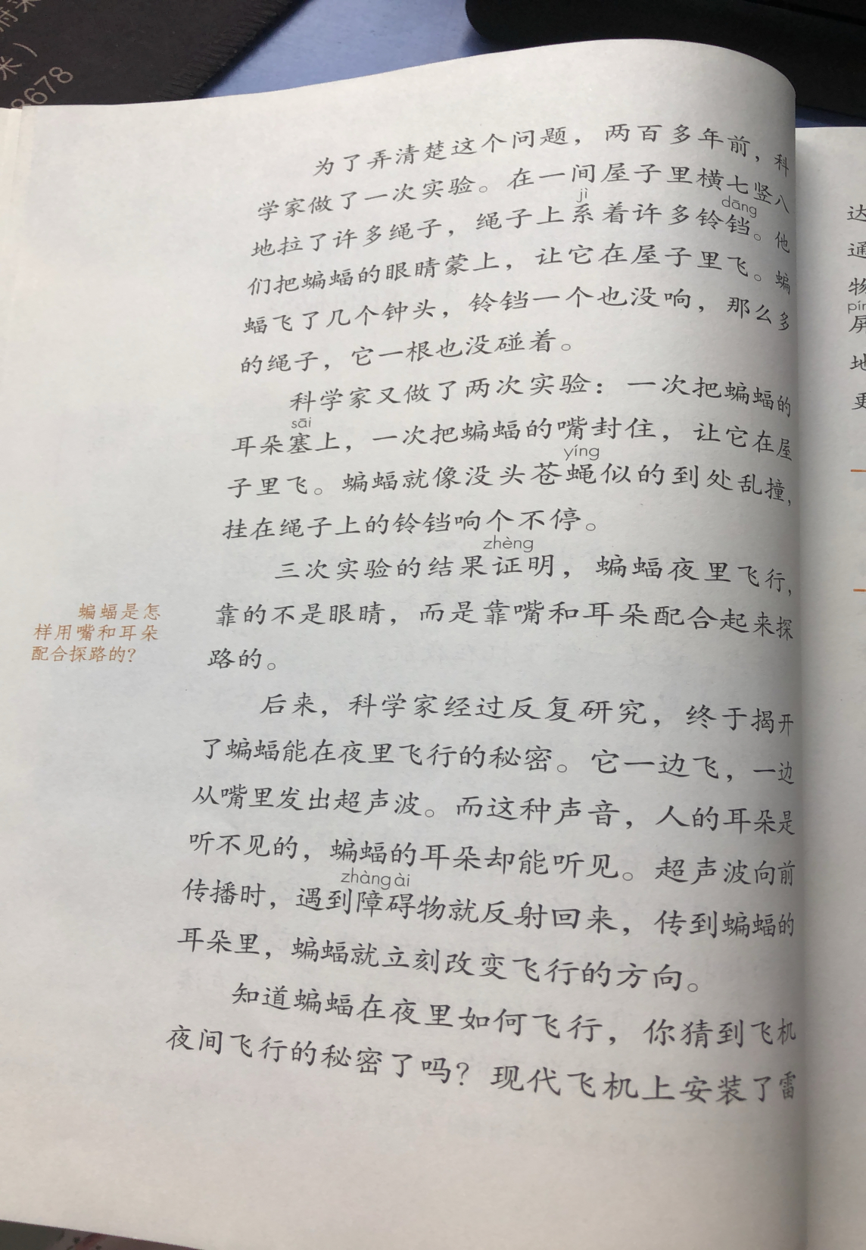
这次的实验证明蝙蝠能够在夜里安全飞行靠的不是眼睛。
两次的实验证明蝙蝠夜里飞行是靠嘴和耳朵配合起来探路的。
本段是一个过渡段，承接上文总结三次实验的结果，引出下文研究蝙蝠的嘴和耳朵是如何配合的。
“反复”和“终于”说明了科学家为了能揭开蝙蝠夜里飞行的秘密付出了艰苦的努力，研究成果来之不易，体现了科学家锲而不舍、坚韧不拔的精神。
这句话应用了打比方的说明方法，把超声波比作波浪，生动地写出了超声波的特点，形象地说明了蝙蝠探路的方法。

Slide 24
课文旁的两个问题
针对课文内容提出
课后的两个问题——
学习伙伴提出的问题的目的——
1.针对写法
2.从得到的启示的角度
在学习伙伴的引领下，
自己试着从这些角度提出问题。

Slide 25
运用刚学到的提问方法进行提问，巩固强化。

Slide 26
以实例方式
列举问题

Slide 27
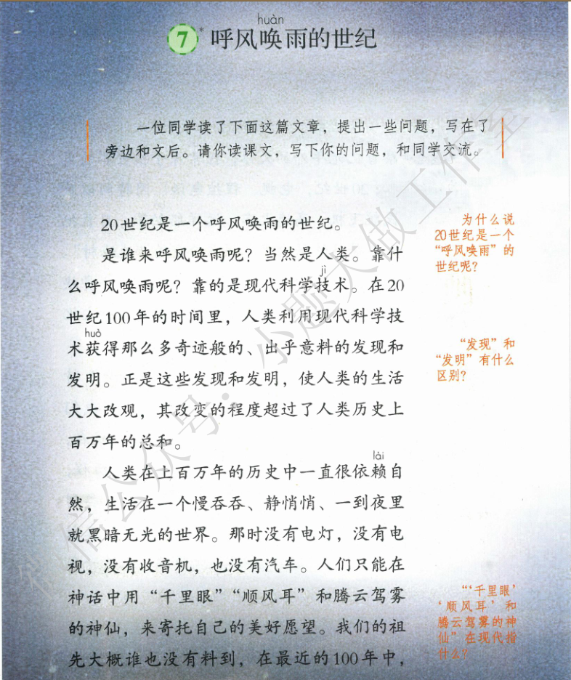
教材分析：
20世纪是科学技术空前辉煌的世纪，文章的作者仅用短短的几百字就清楚地介绍了20世纪一百年间的科学技术发展历程，展示了科学技术的飞速发展给人类生活带来的巨大变化和灿烂前景，唤起学生热爱科学、学习科学和探索科学的浓厚兴趣。
选编这篇课文的意图，一是学习文章的说明方法，提高阅读能力；二是了解20世纪科学技术给人类带来的巨大变化，培养热爱科学的情感。
教学目标：
1．认识5个生字，会写12个生字。正确读写“呼风唤雨、出乎意料、改观”等词语。
2．有感情的朗读课文，体会语言简洁、条理清楚的表达特点，能联系生活实际，谈出自己 的阅读感受。
3．了解20世纪科学技术给人类带来的巨大变化，激发热爱科学的情感以及学习科学、探索科学奥秘的兴趣。

Slide 28
教学重点：了解20世纪科学技术给人类带来的巨大变化。
教学难点：理解课文中一些含义深刻的词语和句子。
教学课时：2课时。
教学建议：
1、播放课文朗读或教师范读，让学生边听边体会科学技术发展给人类带来的巨大。
2、联系生活实际，谈一谈科学技术给我们的生活带来的变化。
3、引导学生畅想一下未来科技发展的空间。

Slide 29
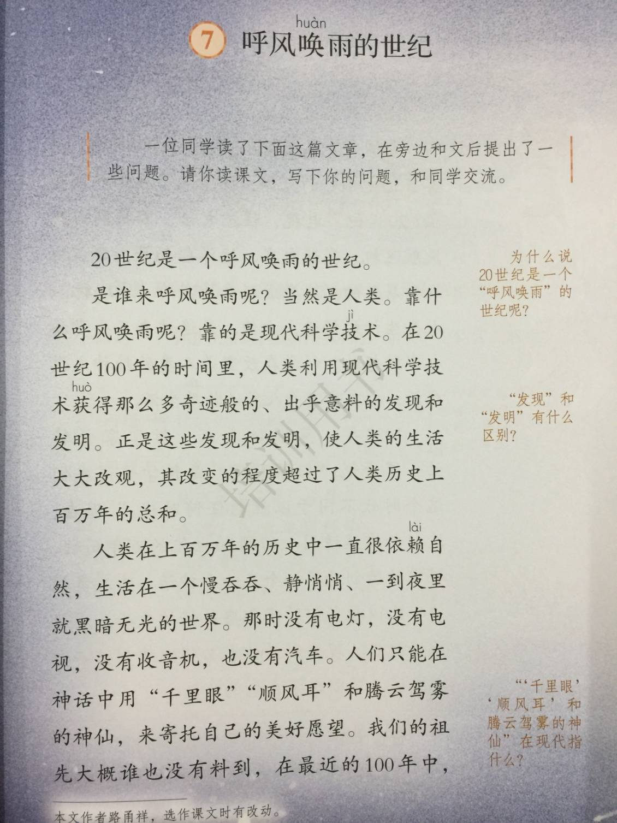
提问策略的第3篇课文——
学习筛选出对理解课文
最有帮助的问题

Slide 30
课文连用两个设问句，为什么？它起到什么作用？
3 、4自然段作者运用了什么手法？

Slide 31
比喻20世纪人类用科学支配自己。
连用两个设问句，强有力的说明，正是人类利用现代科学技术不断“发明”和“发现”，才使神话中的“呼风唤雨”变为现实，使人类的生活得到了大大的改观，其改变的程度超过了人类历史上百万年的总和，阐明了科学技术对改变人类生活的现实意义。

Slide 32
引用岑参的诗句，说明了什么？
指现代科学成就技术发展之快，是人们始料未及的，给人们带来惊喜。

Slide 33
第3、4自然段是文章的重点
段，作者运用对比的方法，
列举具体事例巧妙地揭示了
科学技术对人类生活的意义：
没有科学技术，人类只能顺
其自然。
此处引用名言，点明主旨。
引导学生畅想一下未来科技发展的空间。培养学生热爱科学的情感。

Slide 34
学习伙伴提出的问题——
帮助学生打开思路，
从多角度去提问，提出更多问题。

Slide 35
注意：
提出的问题对理解文章是否有帮助，
要依据具体的文章来定，不可一概而论。

Slide 36
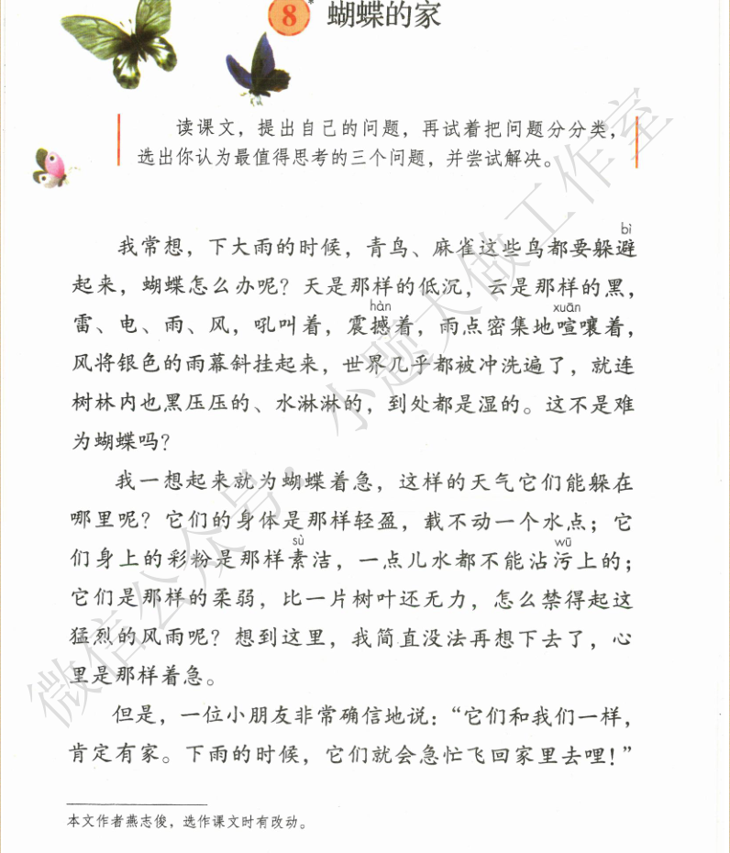
教学分析：《蝴蝶的家》这是一篇言辞优美的散文，作者构思独特，以问题和思索为线，以雨天为蝴蝶躲藏在哪里而着急的情感贯穿，真切地表达了作者对幼小生灵的关爱之情。 教学时，要培养学生善于思考、有乐观、积极的生活态度；爱科学、探索科学奥秘和勇于创新的科学精神。
学习要求
教学目标：
1、认识“避、憾”等4个生字，读准多音字“雀”。
2、能在阅读过程中提出自己的问题，并试着分类。
3、能筛选出最值得思考的问题，并试着解决。

Slide 37
教学重难点：抓重点词句体会作者的思想感情。
教学课时：2课时。
教学建议：
1、梳理提问方法，鼓励自主提问。
2、给问题分类，进一步丰富问题。
3、筛选出有助于理解课文的问题，尝试解决。
4集中识记生字。

Slide 38
短文以疑问开头，作者直接表达了对蝴蝶的担忧和关切之情
运用了拟人的修辞手法，生动形象得描绘出了世界笼罩在强烈的风雨之中的景象。
学习要求
这句话是“我”对蝴蝶的担忧和关切，在我看来，雷雨天气不适合蝴蝶生存。
这句话是反问句，意思是这实在难为蝴蝶，表达了“我”对蝴蝶的关爱。
由小朋友的对话引出了对蝴蝶的家的猜想与寻找。

Slide 39
“我”一次次的发问和猜想，又一个个否定了，表达了“我”对蝴蝶的担忧。
三个“一定”表达了对蝴蝶的美好祝福，说明了作者与们一样，拥有一颗纯真、善良、美好的童心。
以苦寻而无结果结束全文，给人留下了无尽的遐想空间。

Slide 40
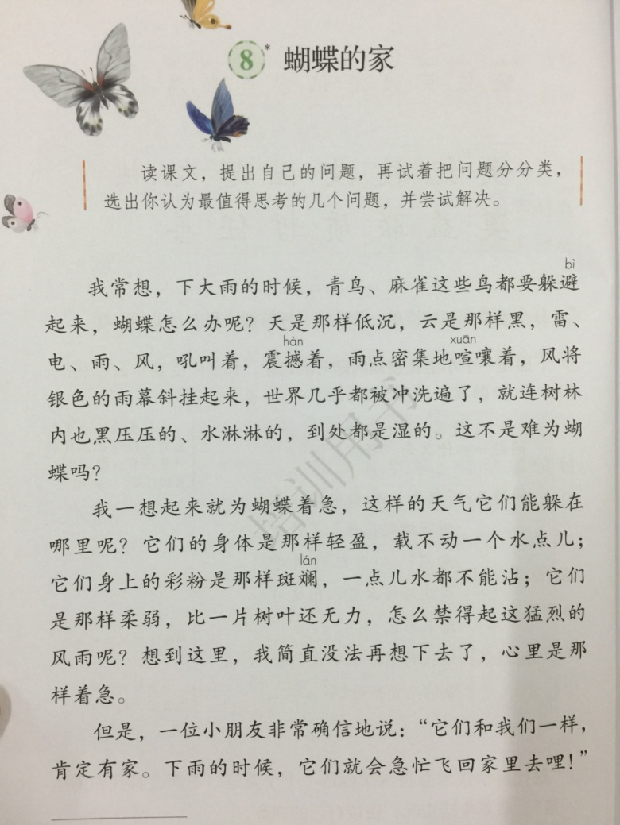
提问策略单元的第4篇课文
（略读课文）——
学生自主运用学到的提问方法进行提问，并分类后选出最值得思考的几个问题，尝试解决。
是对前面的所学进行自主运用，综合性运用。

Slide 41
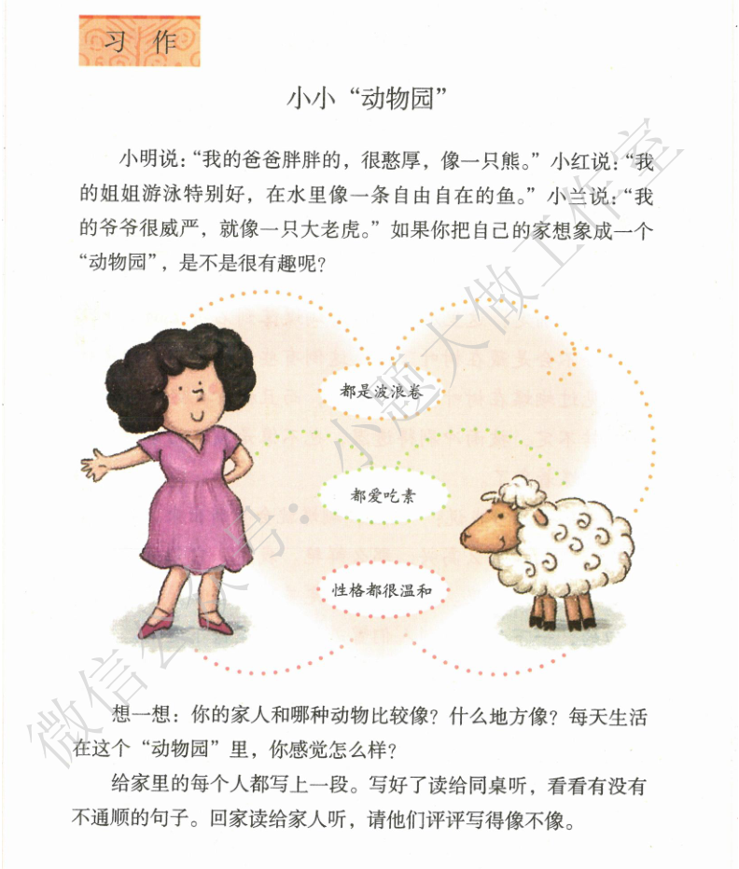
教材分析：本单元习作《小小“动物园”》要求学生写家里的人，通过把家人想象成某种动物，写出家人最突出、最明显的特点。这是在三年级下册第六单元习作“写一个身边的人，尝试写出他的特点”基础上的提升。
教学目标：1、能抓住家人与动物的
相似之处，写出家人的特点。
2、能主动与同学和家人分享习作，
修改不通顺的语句，体验表达的乐趣。

Slide 42
教学重难点：指导学生展开想象，学会抓住人物特点写一件事。
教学课时：2课时。
教学建议：1. 学会在观察，抓住特点介绍。
2.结合课文提示对习作进行指导。
3.讨论交流法引导学生表达习作。
4.互评法互相点评习作。

Slide 43
教材分析：本单元语文园地安排了四个板块的内容。
“交流平台”围绕提问策略展开交流,旨在引导学生结合本单元的学习体验,梳理学到的提问策略,懂得在阅读中自觉运用提问策略,逐步养成敢于提问,善于提问的好习惯。
“识字加油站”编排了九组汉字,引导学生利用形声字的特点认识“驻、钞”等12个生字
“词句段运用”安排了两项内容。一是体会每组两个句子在表达上的不同,二是体会自问自答这一表达方式的效果。
“日积月累”编排的是一组与“提问”紧密相关的古代名句。旨在让学生积累名句的同时,进一步体会提问的意义。
教学课时：2课时。

Slide 44
教学目标：1、交流阅读体验,梳理提问策略。 2.总结运用提问策略阅读的好处。
3.交流运用提问策略存在的问题。
教学建议：1、引导学生结合本单元的学习,交流学到的提问策略,教师相机帮助学生梳理。
2、让学生结合自己的阅读体验,交流运用提问策略进行阅读的好处。再让学生读读学习伙伴的话,总结好处。相机激励学生在阅读中养成善于提问、主动提问的好习惯。还可以顺势引导学生学习“日积月累”,进一步体会提问的意义。
3、教师可以把针对《蝙蝠和雷达》的写法提出的问题汇集起来,让学生读一读课文,再读一读这些问题,帮助学生加深感受。

Slide 45
教学目标：1、学生读每一组汉字，读准字音。
2、学生说说自己的发现。
教学建议：第一部分生字的学习,可以引导学生先根据形旁猜汉字的意思,再根据意思组成词语,最后查工具书验证。如,“培”为土字旁,猜测字义可能和土相关,试着组词“培土”,最后通过查工具书知道这个字的本义是给植物或墙、堤等的根基垒土,后引申为帮助和保护人的成长,所以还可以组成词语“培养、培育、培训”等。
第二部分的学习,学生可以先说说形旁所表示的意义再尝试通过组词来理解,最后查工具书验证。如,“账”字,学生可以通过回忆熟字“财、货”等,猜测含有贝字旁的字与金钱有关。然后尝试着组词“账本、还账”。最后查工具书验证。

Slide 46
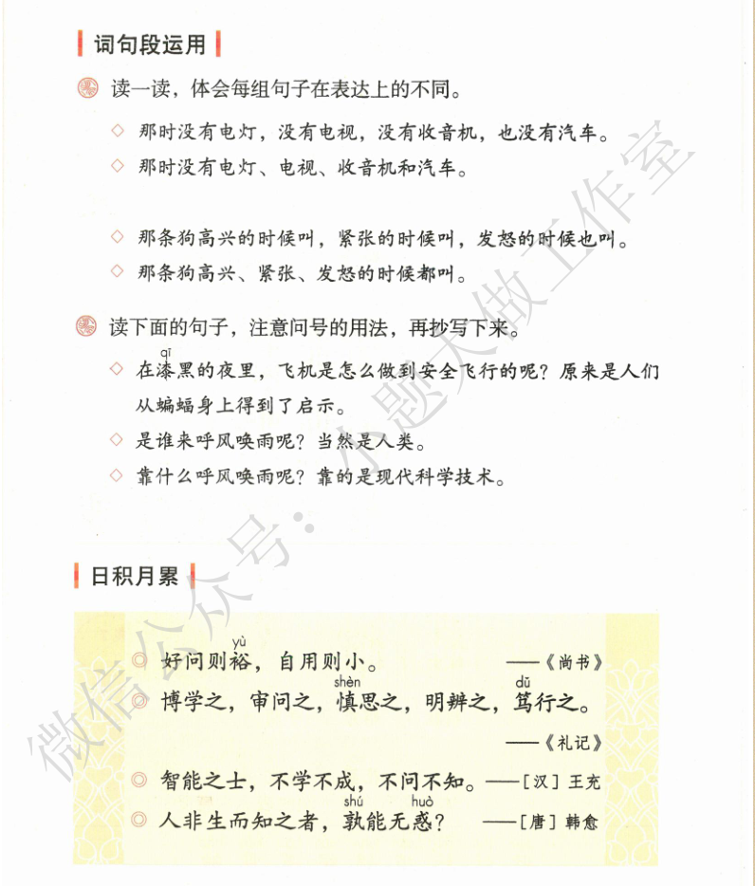
教学目标和教学建议
1.学生朗读两组句子,说说每组中两个句子表达的主要意思是否一样。
2.学生交流每组中的两个句子有什么不同。第一组中的第一句反复运用“没有”,在句中出现四次。第二句中只有个“没有”。第二组中的第一句反复使用“叫”,第二句没有
反复使用。
3.学生反复对比读句子,说说每组中的两个句子带给自
己的感受有何不同。引导学生发现第一组中的第一句更能突显那时候什么也没有,十分落后。第二组中的第一句更能突显那条狗十分爱叫。
4.引导学生尝试表达。如,可以让学生照样子改写“车外是茫茫的大戈壁,没有山、水和人烟”。

Slide 47
教学目标和教学建议
1.组织学生自由读句子,读后交流,发现三个句子的特点。
2.出示非自问自答的句子,如,“人们从蝙蝠身上得到了启示,使飞机能在漆黑的夜里安全飞行”“人类呼风唤雨”“人类靠现代科学技术呼风唤雨”。引导学生进行比较,体会自问自答表示强调的效果。
3.让学生在学过的课文里找出自问自答的句子,并读读,加深体会。如,《走月亮》中的“从果园那边飘来果子的甜香,是雪梨,是火把梨,还是紫葡萄?都有”。
4.组织学生抄写句子,进一步体会自问自答的表达效果。

Slide 48
教学目标和教学建议
1、学生借助拼音把句子读正确。
2、学生自由说说这些句子的大致意思，教师根据学生的理解进行补充讲解。
3、学生熟读、背诵。4、学生选择最喜欢的名句抄写在卡片上，把卡片放在自己经常能看到的地方，激励自己养成勤学好问的习惯。

Slide 49
与梳理教材共成长
不断学习
不断实践
不断反思

